Slide 1
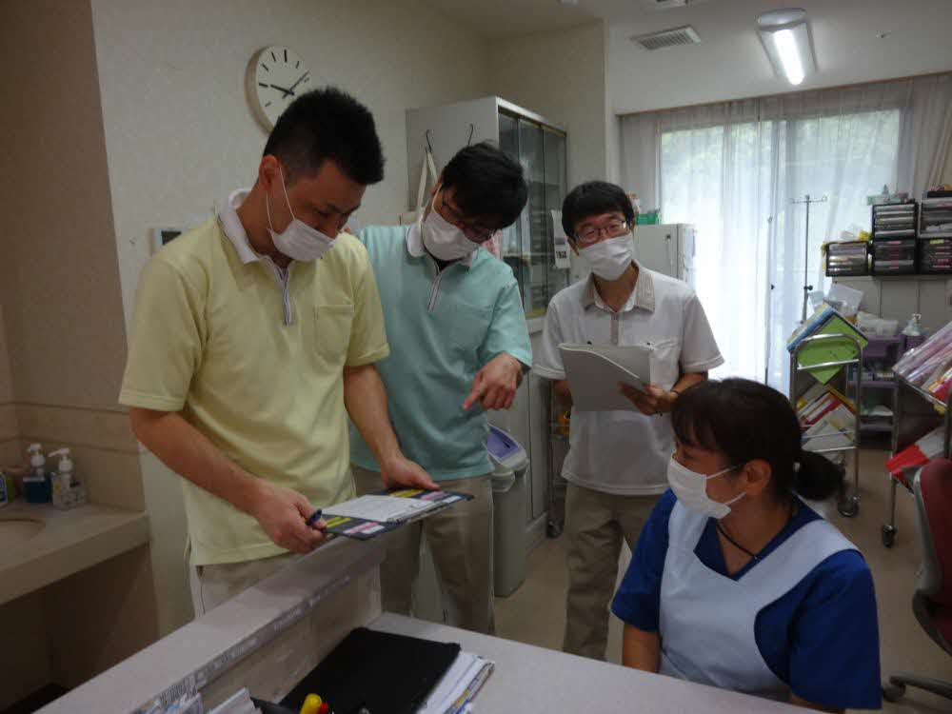
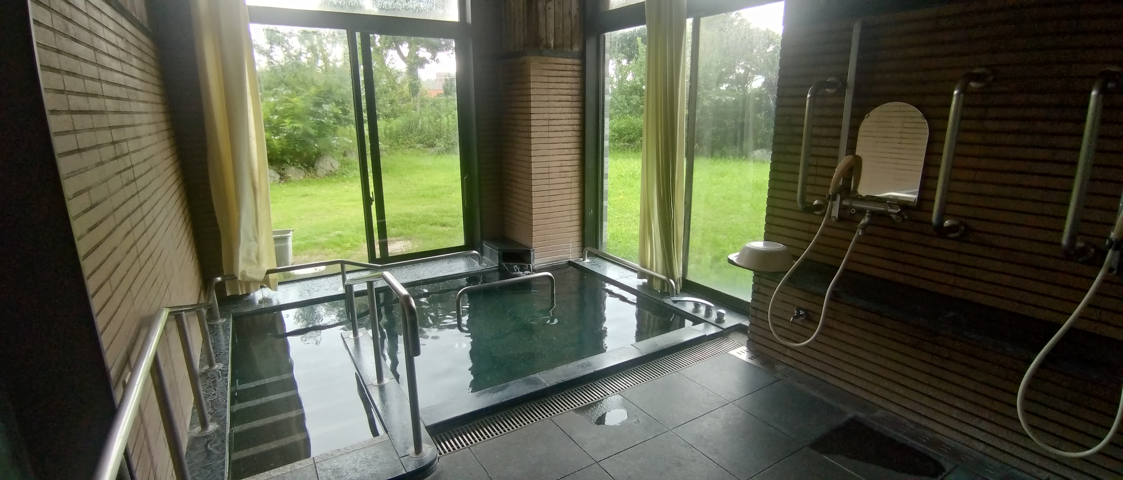
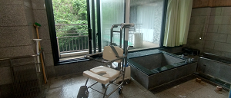
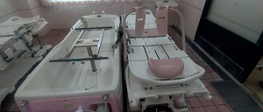
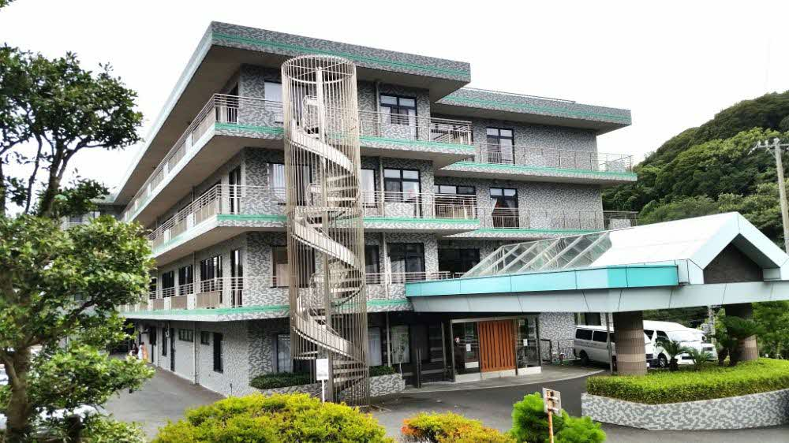
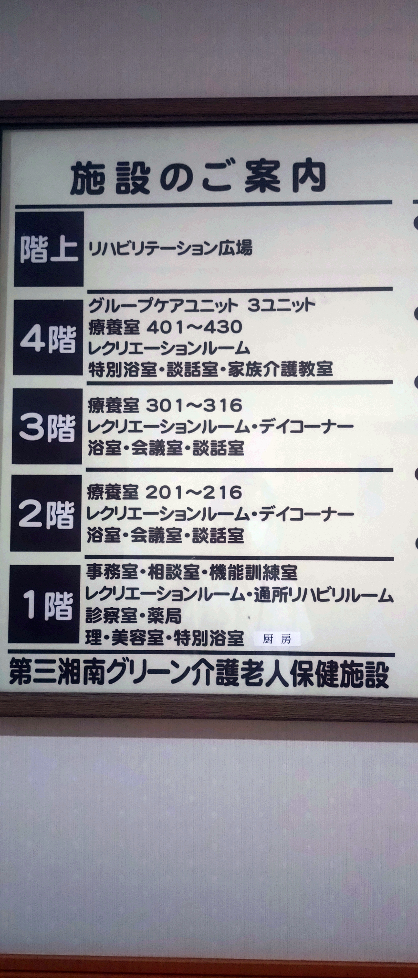
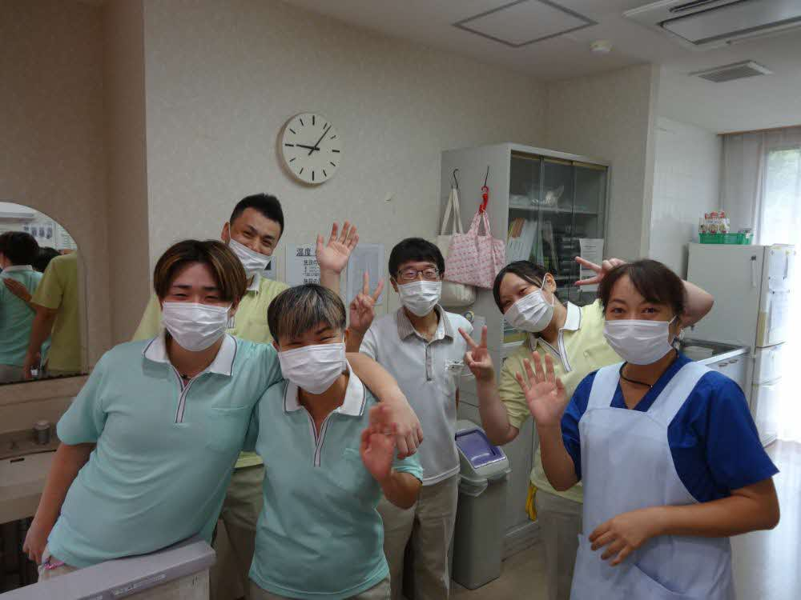
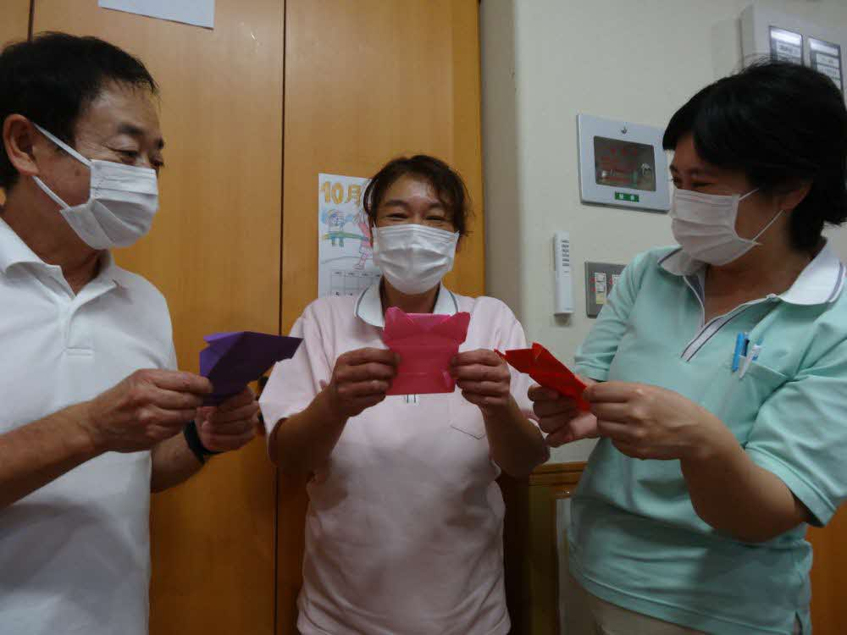
ジモトを
支える仕事
医療法人社団相光会
第三湘南グリーン介護老人保健施設
未経験
歓迎
無資格
歓迎
資格取得
サポート
従来型
施設
マザーズ
ﾏｲｶｰ
通勤可
ユニット型
施設
ここがウチの魅力！
ここに注目！
・しっかりとした、指導期間があり、現職員から大好評！
・従来型・ユニット型の両方を経験することが出来る。
・仕事と子育てが両立しやすい。
・横須賀市内３施設、他横浜市栄区と葉山町に各１
施設あり
・未経験者・無資格歓迎！
・資格取得も働きながら出来る！
・年間休日数１２８日（令和８年）
・入浴は、一般浴・中間浴・ストレッチャー浴の３種類
▼外観
大規模施設のフロア数
▼
先輩職員からの声
・細かい業務マニュアルがあることや先輩の指導があった事で
想像より大変だった事も乗り越えられました
・指導期間中に先輩が付いて指導してくれたので安心しました
・入職時（社会人１年目）に教えてもらった考えが20年以上
たった今でも役に立っています
・新人に対して丁寧に仕事を教えてくれます。不安があっても
絶対に大丈夫！
少しでも気になった方は、ハローワーク相談窓口まで！！
求人票以上の情報をゲットできます！！

